Slide 1
Задания части А, В
Работа над ошибками

Slide 2
Определите, что будет напечатано в результате работы следующего фрагмента программы:
S | N
0 | 1
4 | 2
8 | 3
12 | 4
16 | 5
20 | 6
24 | 7
28 | 8
32 | 9
var n, s: integer;
begin
n := 0;
s := 0;
while s <= 35 do begin
n := n + 1;
s := s + 4
end;
write(n)
end.

Slide 3
Определите, что будет напечатано в результате работы следующего фрагмента программы:
s | n
0 | 10
36 | 20
72 | 30
108 | 40
144 | 50
180 | 60
216 | 70
252 | 80
288 | 90
324 | 100
360 | 110
Задание 2.
var n, s: integer;
begin
n:= 0;
s:= 0;
while s <= 365 do begin
s:= s + 36;
n:= n + 10
end;
write(n)
end.

Slide 4
Var к, s: integer;
Begin
s:= 0;
For k:=1 to 11 do
s:= S+12;
write(s);
end.
решение: 11*12=132 s=132

Slide 5
В таблице Dat хранятся данные о численности учеников в классах (Dat[1] – число учеников в первом классе, Dat[2] – во втором и т. д.). Определите, какое число будет напечатано в результате работы следующей программы.
Var k, m: integer;
Dat: array[1..11] of integer;
Begin
Dat[1] := 20; Dat[2] := 25;
Dat[3] := 19; Dat[4] := 25;
Dat[5] := 26; Dat[6] := 22;
Dat[7] := 24; Dat[8] := 28;
Dat[9] := 26; Dat[10] := 21;
Dat[11] := 27;
m := 0;
for k := 1 to 11 do
if Dat[k] > 22 then
begin
m := m + 1
end;
writeln(m)
End. ответ : 7

Slide 6
var k, m, day: integer;
Dat: array [1..7] of integer;
begin
Dat[1] := 7;
Dat[2] ;= 9;
Dat[3] := 10;
Dat[4] := 8;
Dat[5] := 6;
Dat[6] := 7;
Dat[7] := 6;
day := 1;
m := Dat[1];
for k := 2 to 7 do begin
if Dat[k] < m then begin
m := Dat[k];
day := k
end; end;
write (day)
end. Ответ: 5

Slide 7
В таблице данные среднесуточной тем-ры в град. за 10 дней.
Var k, m: integer;
Dat: array[1..10] of integer;
Begin
Dat[1] := 12; Dat[2] := 15;
Dat[3] := 17; Dat[4] := 15;
Dat[5] := 14; Dat[6] := 12;
Dat[7] := 10; Dat[8] := 13;
Dat[9] := 14; Dat[10] := 15;
m := 0;
for k := 1 to 10 do
if Dat[k] =15 then
begin
m := m + 1
end;
writeln(m)
End. Ответ 3

Slide 8
Задания А2.
Значение логического выражения

Slide 9
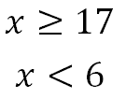
Для какого из приведённых значений числа X истинно высказывание: НЕ (X < 17) ИЛИ (X < 6)?
ИЛИ
6
17
1) 10 2) 15 3) 6 4) 17
Ответ : 4

Slide 10
Для какого из приведённых чисел истинно высказывание:
(число < 100) И НЕ (число чётное) ?
число < 100
число < 100
И
число нечётное
НЕ (число чётное)
1) 156 2) 105 3) 23 4) 10
Ответ : 3

Slide 11
Для какого из приведённых чисел ложно высказывание:
НЕ (ЧИСЛО <10) ИЛИ НЕ (ЧИСЛО ЧЁТНОЕ)?
1) 123 2) 56 3) 9 4) 8
ЧИСЛО >=10
ЧИСЛО НЕЧЁТНОЕ
Ответ : 4

Slide 12
Для какого из приведённых имён истинно высказывание:
НЕ (Первая буква согласная) И НЕ (Последняя буква гласная) ?
Первая буква гласная
Последняя буква согласная
Юлиан 2) Константин
3) Екатерина 4) Светлана
Ответ : 1

Slide 13
Для какого из приведённых имён ложно высказывание:
НЕ (Первая буква согласная) ИЛИ НЕ (Последняя буква гласная)?
Егор 2) Тимур
3) Вера 4) Любовь
ь — согласная
Ответ : 3

Slide 14
Задания В11.
Информационно-коммуникационные технологии

Slide 15
© Компания Одиссей 2006, Интернет для детей

Slide 16
© Компания Одиссей 2006, Интернет для детей

Slide 17
© Компания Одиссей 2006, Интернет для детей

Slide 18
Доступ к файлу slon.txt, находящемуся на сервере circ.org, осуществляется по протоколу http. Фрагменты адреса файла закодированы буквами от А до Ж. Запишите последовательность этих букв, кодирующую адрес указанного файла в сети Интернет.
A) .txt Б) :// B) http Г) circ Д) / Е) .org Ж) slon
Запишем адрес файла:
http
://
сirc . org
/
slon .txt
Ответ:
B
Б
Г
Е
Д
Ж
A

Slide 19
Доступ к файлу tiger.doc, находящемуся на сервере zoo.org, осуществляется по протоколу http. Фрагменты адреса файла закодированы буквами от А до Ж. Запишите последовательность этих букв, кодирующую адрес указанного файла в сети Интернет.
.doc Б) zoo B) / Г) ://
Д) tiger Е) .org Ж) http
http://zoo.org/tiger.doc
Ответ:
ЖГБЕВДА

Slide 20
Задания B12.
Осуществление поиска информации в Интернете

Slide 21
В таблице приведены запросы к поисковому серверу. Для каждого запроса указан его код — соответствующая буква от А до Г. Расположите коды запросов слева направо в порядке возрастания количества страниц, которые нашёл поисковый сервер по каждому запросу. По всем запросам было найдено разное количество страниц.

Slide 22
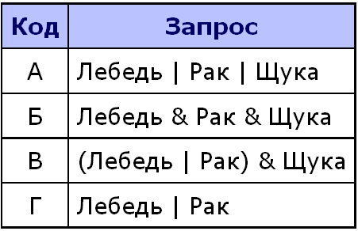
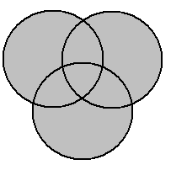
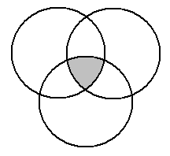
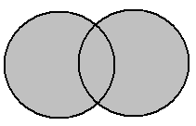
Л
Р
Л
Р
Л
Р
Щ
Щ
Г
А
Б
Разберем случай В:

Slide 23
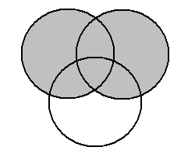
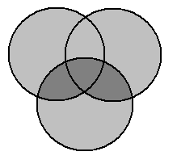
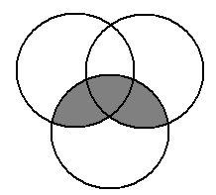
Л
Р
Л
Р
Л
Р
Щ
Щ
Щ
В

Slide 24
Г
А
Б
В
в порядке возрастания : Б В Г А

Slide 25
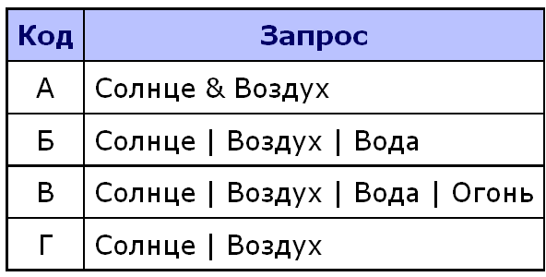
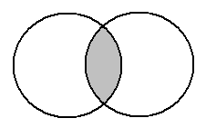
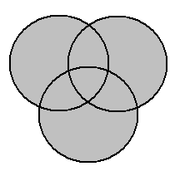
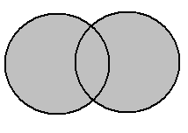
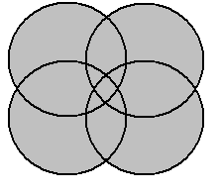
С
В
С
В
С
В
С
В
Вода
Вода
О
А
Г
Б
В
в порядке убывания :
В Б Г А

Slide 26
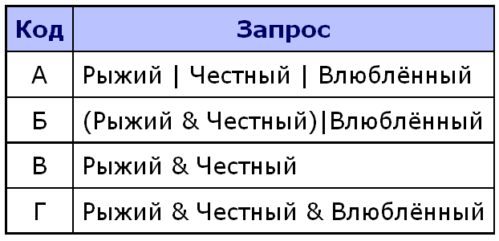
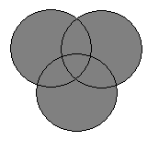
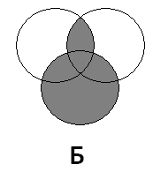
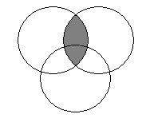
Р
Ч
Р
Ч
Р
Ч
Р
Ч
В
В
В
В
В
Г
А
в порядке возрастания :
Г В Б А

Slide 27
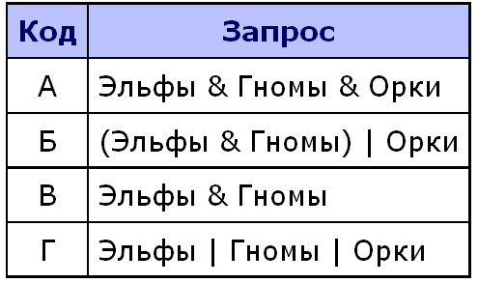
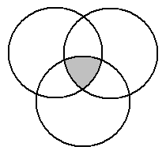
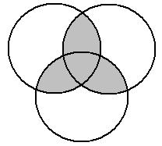
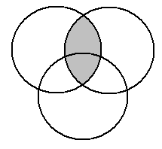
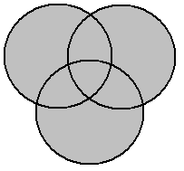
Э
Г
Э
Г
Э
Г
Э
Г
О
О
О
О
А
Б
В
Г
Г Б В А
в порядке убывания :

Slide 28
Источники
Интернет ресурсы:
http://inf.сдамгиа.рф/test?theme=2
http://inf.сдамгиа.рф/test?theme=17
http://inf.сдамгиа.рф/test?theme=18
http://www.fipi.ru/view/sections/236/docs/
Открытый банк заданий ГИА-9 / Информатика и ИКТ

